Slide 2
Agenda
Historia
Vår verksamhet
Resultat
Vilka globala mål arbetar vi med
Vi tittar närmare på jämställdhet
Kort om kommunikation

Slide 3
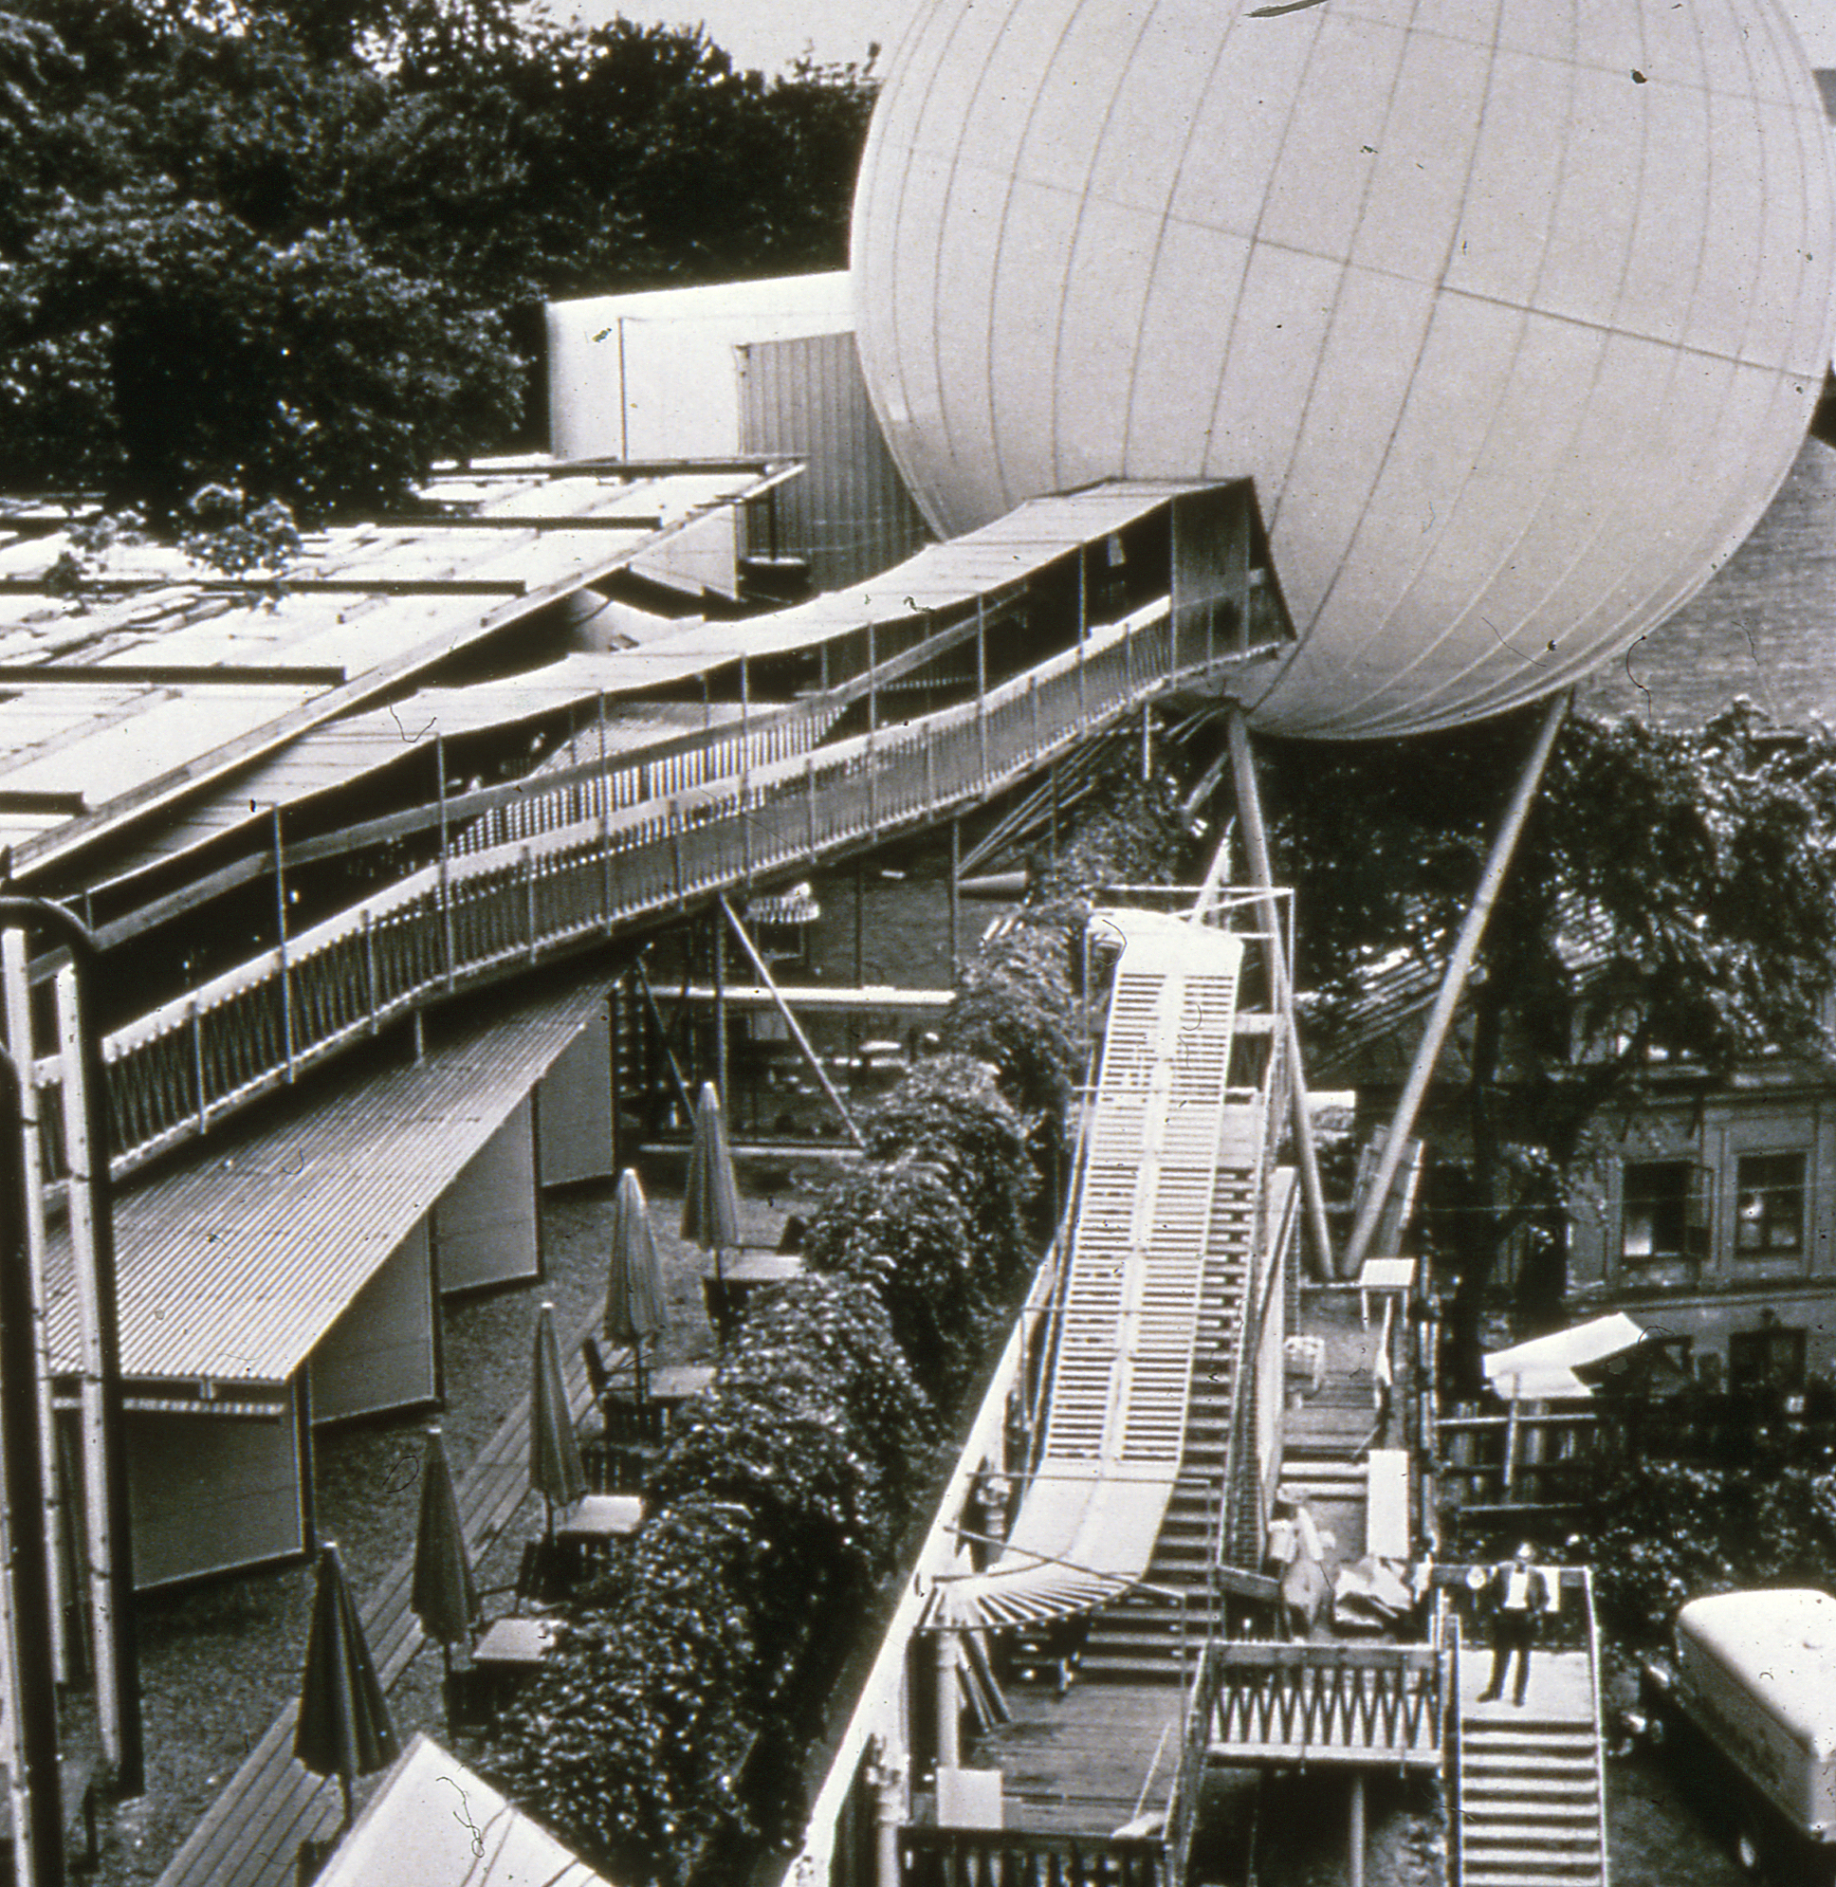
Notes:
1958 samlade Mauritz Bonow en grupp kollegor från den svenska kooperativa rörelsen för ett möte. Under detta mötet föddes en insamlingskampanj med namnet ”Utan gränser”. Det hölls en konstutställning på Moseback med samma namn, där klotet representerade jorden och hur vi människor hör samman.
De drivande krafterna säkrade stöd från KF, HSB och Folksam och uppmanade deras medlemmar att skänka en krona per person. Resultatet blev en miljon kronor.
En stor del av pengarna från den första insamlingen användes för att driva ett lärocenter i New Delhi, Indien.
Själva födelsen av organisationen ”Utan gränser” planerades 1962. Året efter bildades den organisation som 1964 döptes om till Kooperation utan Gränser.

Slide 4
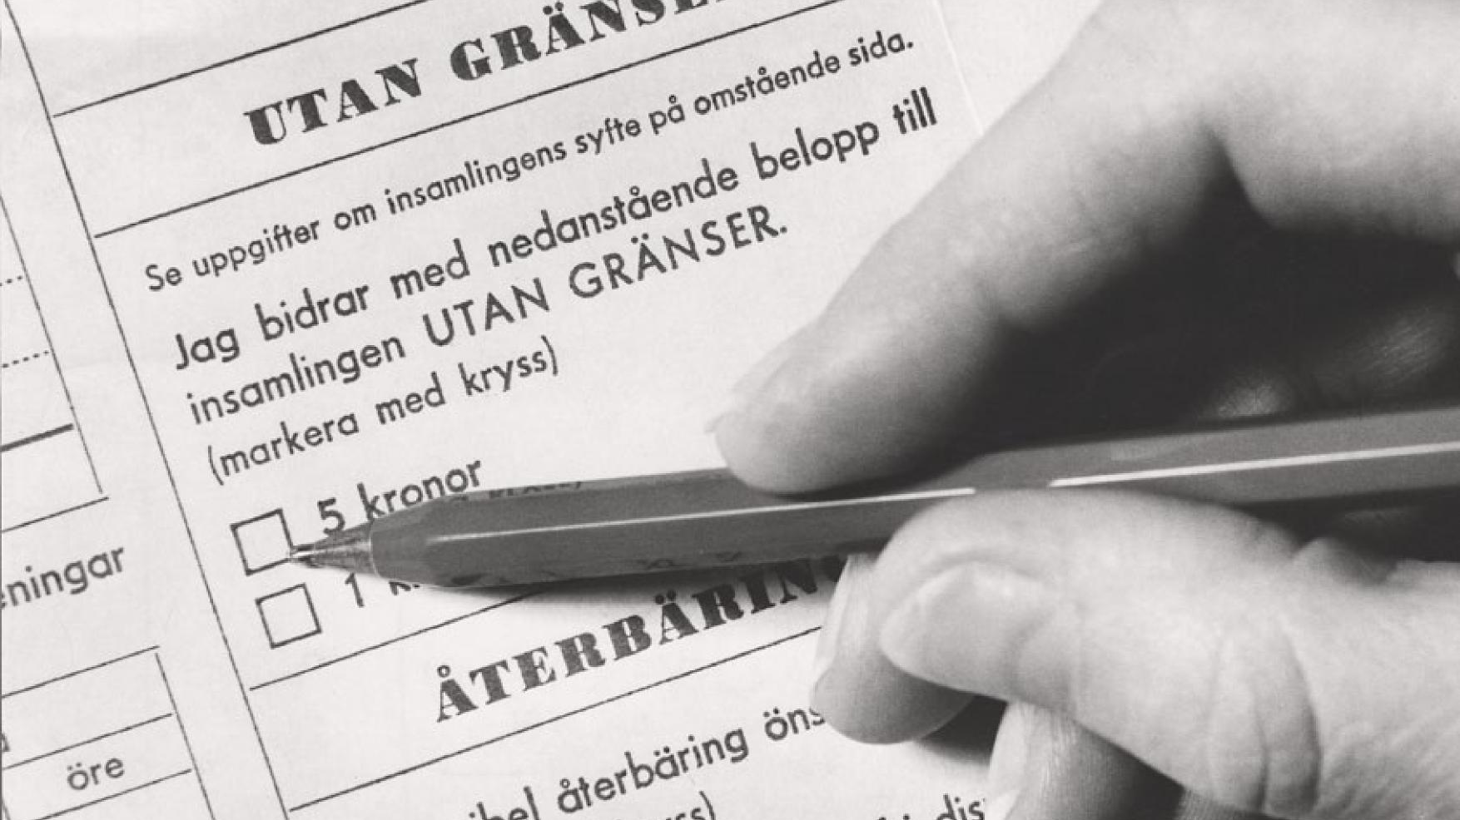
Notes:
1958: Insamlingskampanj ”Utan gränser” Mauritz Bonow, dåvarande chef för KFs organisationsavdelning tog initiativ till en insamlingskampanj. Grundtanken var att medlemmarna i konsumentkooperationen skulle lämna bidrag från sin återbäring. Planen godkändes av KFs styrelse och i februari 1958 startade insamlingen ”utan gränser”. Totalt fick man in 1 MSEK.

Slide 5
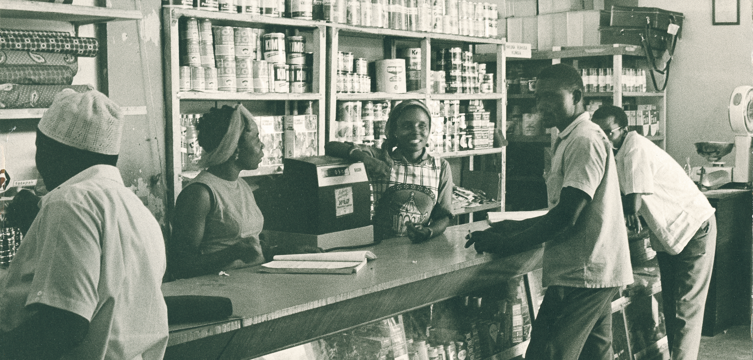
Tanzania 1974
Notes:
Kooperativ butik i Kibaha, Tanzania, 1974.

Slide 6
Kambodja 2017
Notes:
Kooperativ lanthandel i Kambodja 2017. Numera är We Effect inte längre aktiva i Kambodja.

Slide 7
Fakta om We Effect
Grundades 1958
Bytte namn 2013 (från Kooperation utan Gränser)
Religiöst och politiskt obunden
Drygt 60 medlemsorganisationer
Drygt 200 partnerorganisationer
Världens största kooperativa biståndsorganisation
Notes:
På bilden: Catherine Waking’a (regionalkommunikatör i östra Afrika).

Slide 8
Vårt fokus: Rätten till mat och värdigt boende
We Effects vision är en hållbar och rättvis värld fri från fattigdom.
Med ökande orättvisa och hunger i världen behövs vi mer än någonsin.
Sedan starten 1958 har kärnfilosofin varit solidaritet och hjälp till självhjälp, där människor som lever i fattigdom kan förbättra sina levnadsvillkor genom att organisera sig i kooperativ.
Insatserna är alltid långsiktiga, för att människor ska kunna lyfta sig själva ur fattigdom – för gott.

Slide 9
VISION:
En hållbar och rättvis värld fri från fattigdom.

Slide 10
Tillsammans är vi starkare
Vår utgångspunkt är att människor är starkare tillsammans och att samarbetslösningar är nyckeln till en hållbar framtid.
Vi vill fortsätta utveckla vårt långsiktiga partnerskap med våra medlemsorganisationer, så att vi kan fortsätta arbeta för att minska hunger och fattigdom och verka för en hållbar landsbygd och värdiga boenden.
Samtidigt bidrar ni till att uppfylla de globala utvecklingsmålen och ökar era intressenters engagemang och stolthet.

Slide 11
VARFÖR WE EFFECT?
Hjälp till självhjälp: hållbart och långsiktigt
Stöd till lokala, demokratiska partnerorganisationer
Demokrati och affärsmässighet
Jämställdhet och kooperation i kombination
Rättighetsbaserat

Slide 12
FÖRÄNDRINGSTEORIN
We Effect bidrar med tekniskt och ekonomiskt stöd
Partnerorganisation
Stärkt organisatorisk förmåga hos organisationen…
…att försvara medlemmars rättigheter och påverka politiska beslut
Minskad fattigdom och ett mer rättvist samhälle
…att leverera efterfrågade tjänster till medlemmarna

Slide 14
Jämställdhet
Kooperativ
Hjälp till självhjälp
Långsiktighet

Slide 15
#StrongerTogether 2023-2027 - vår utgångspunkt
Notes:
Vår globala strategi som förklarar hur vi ska jobba. Finns för alla att ta del av!

Slide 16
WE EFFECTS VAD, HUR, VARFÖR.
Varför? En hållbar och rättvis värld, fri från fattigdom
Hur? Vi-effekten: jämställdhet, kooperation och hållbarhet
Vad? Tillsammans utrotar vi fattigdom

Slide 17
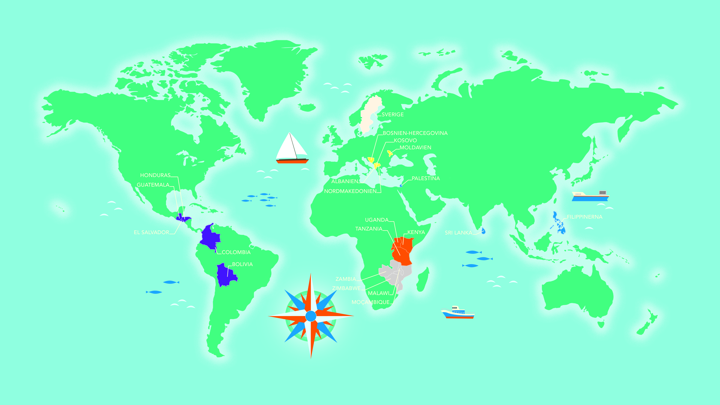

Slide 18
ARBETET I REGIONERNA
LATINAMERIKA
Stöd till människor som vill organisera sig och kräva sin rätt till mat, bostad och ett jämställt liv.
AFRIKA
Stärka rättigheterna för människor i fattigdom i östra och södra Afrika.
EUROPA
Fokus främst på landsbygds-utveckling, försoning och jämställdhet.
ASIEN
Stöd till kvinnors rättigheter, ett hållbart jordbruk och människors rätt till bostad.

Slide 19
KORT OM WE EFFECT
Svensk organisation grundad 1958 av den kooperativa rörelsen
Generalsekreterare: Anna Tibblin
Antal anställda:
ca 200
Antal medlemsorganisationer: ca 60
Antal länder:
20
Antal partnerorganisationer: drygt 180

Slide 20
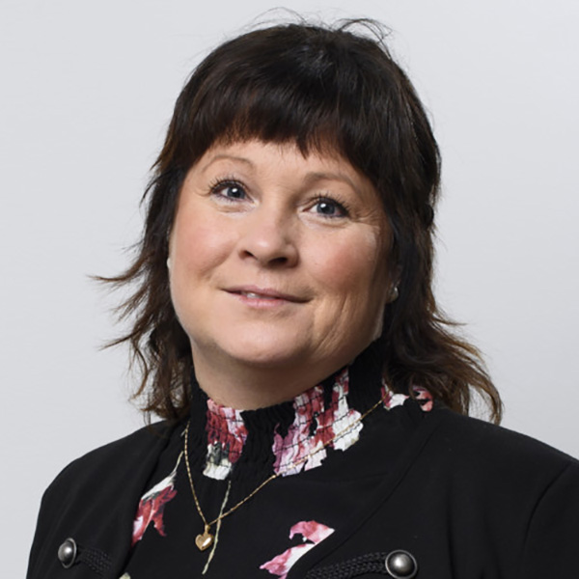
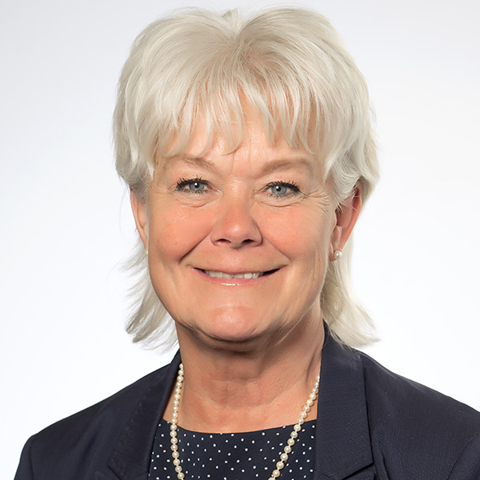
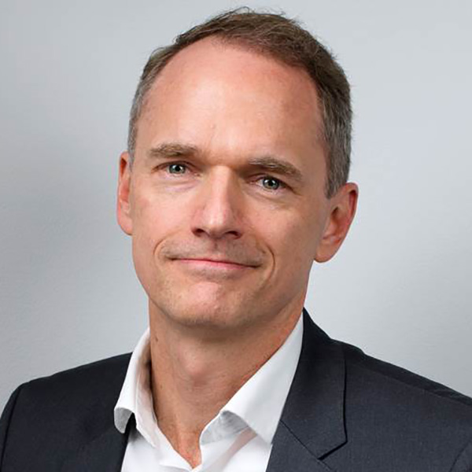
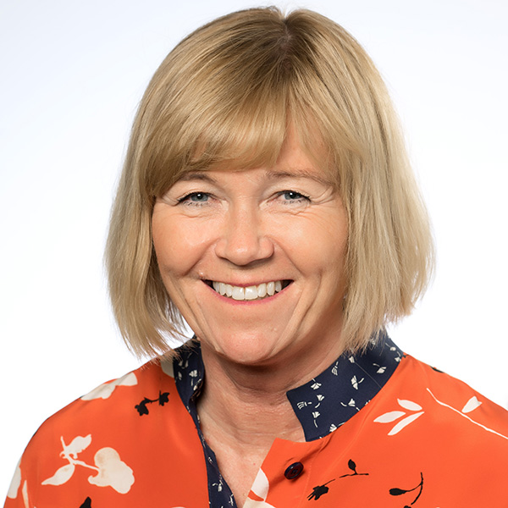
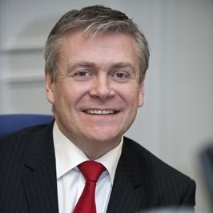
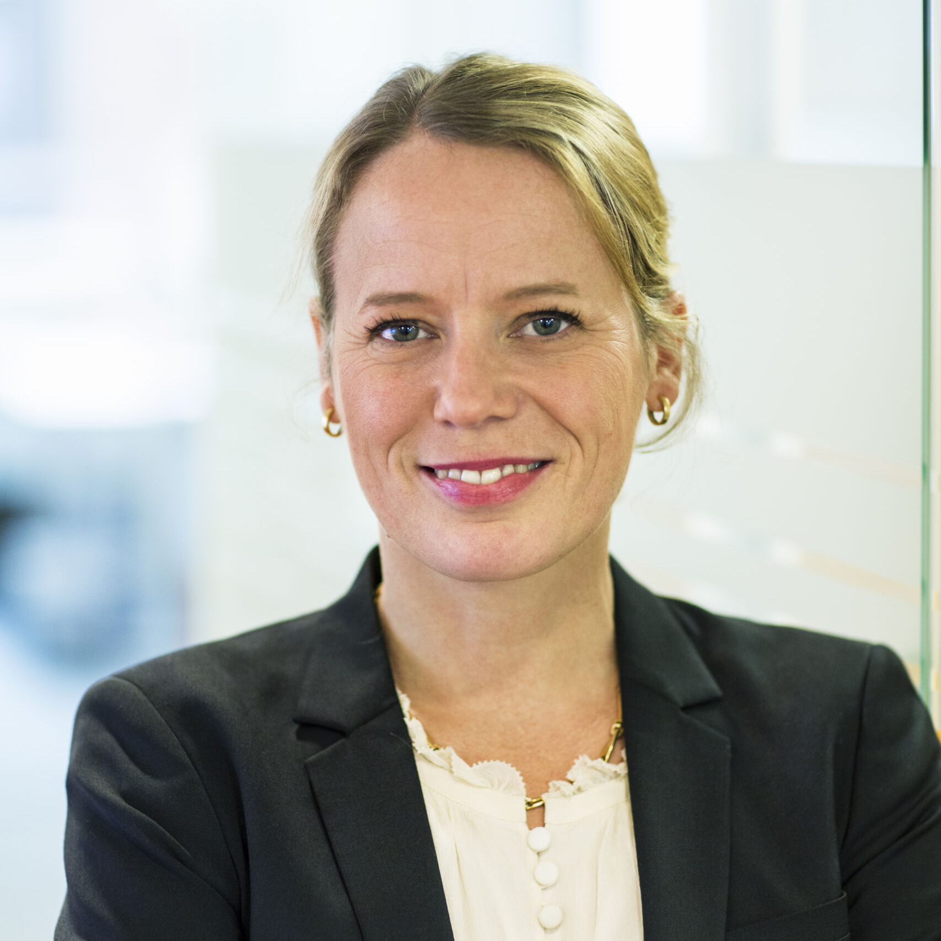
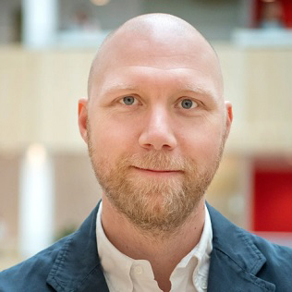
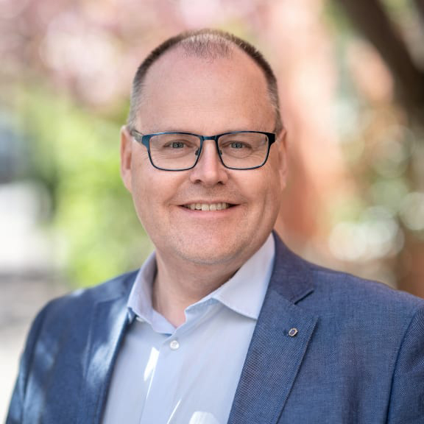
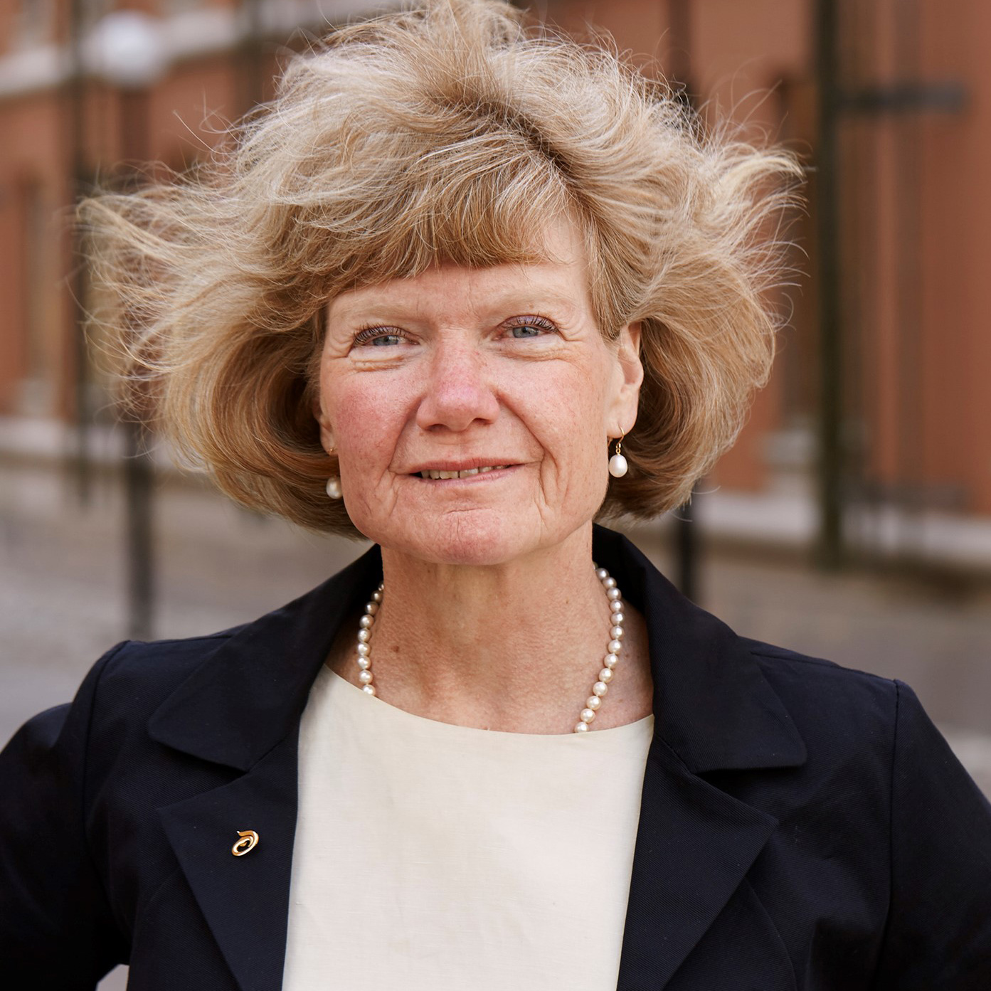
Ann Charlott Folkesson
Ordförande
LRF, Ordförande Västerbotten
Helen Persson
Vice ordförande
KfS, Chef medlemsverksamheten
Peter Ström
Ledamot
Swedbank, Head of International branches and partnerships
Erica Lundgren
Ledamot
OK Västerbotten, VD
Anders Dahlquist-Sjöberg
Ledamot
KF, Vice VD
Lina Öien
Ledamot
Riksbyggen, Chef hållbar utveckling
Ola Fernvall
Ledamot
Folksam, Kommunikationschef
Johan Nyhus
Ledamot
HSB, Förbundsordförande
Anna Carlström
Ledamot
Lantmännen, Senior rådgivare medlemskommunikation
Notes:
Vår styrelse.

Slide 21
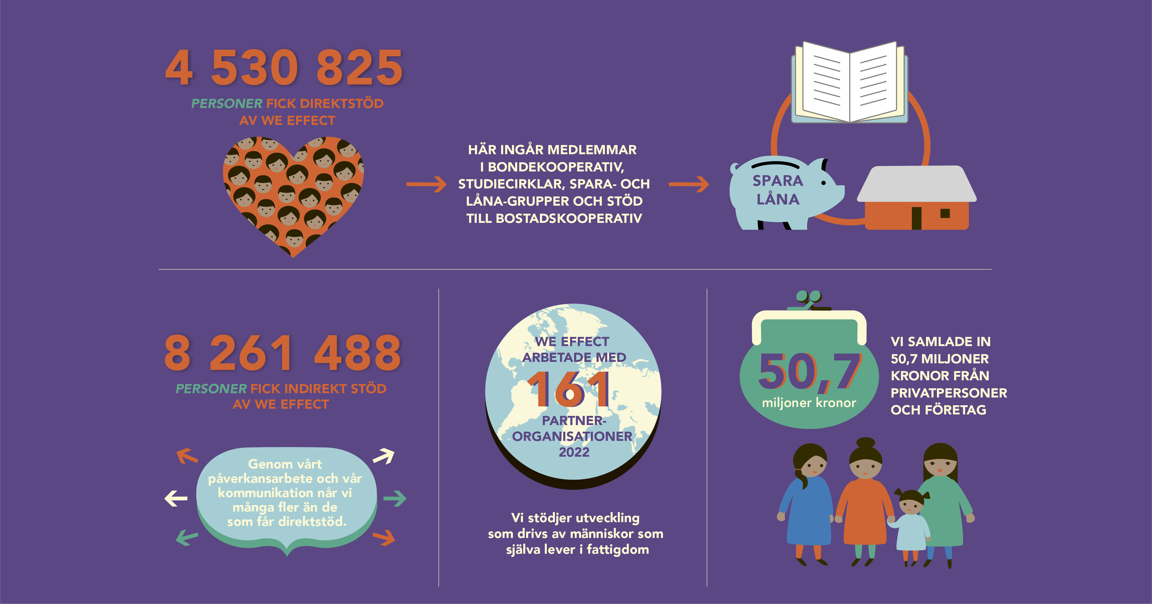

Slide 22
Hur används 100 kronor?
När du ger 100kr används
91 kr för aktiviteter relaterat till vårt ändamål
9 kr används till insamling och administration

Slide 23
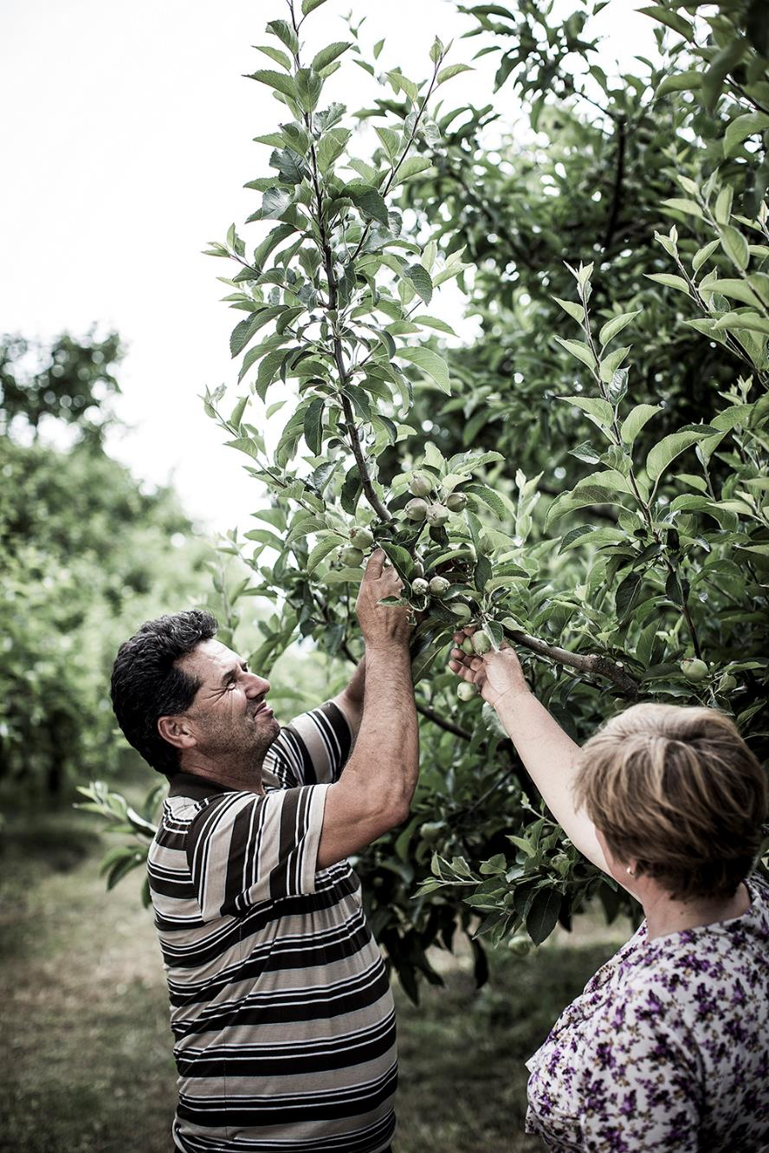
Resultaträkning
Tkr | 2022 |  | 2021
Bidrag | 289 320 |  | 294 678
Insamling | 50 710 |  | 52 145
Övriga intäkter | 7 921 |  | 3 736
Totala Intäkter | 347 951 |  | 350 559
Ändamålskostnader | -321 917 |  | -307 285
Administrationskostnader | -21 802 |  | -19 857
Insamlingskostnader | -11 460 |  | -9 348
 | -355 179 |  | -336 490
Verksamhetsresultat | -7 228 |  | 14 069
Finansiellt resultat | 103 |  | 3 139
Årets resultat | -7 125 |  | 17 208
Habibe och Ramadan Seiti

Slide 24
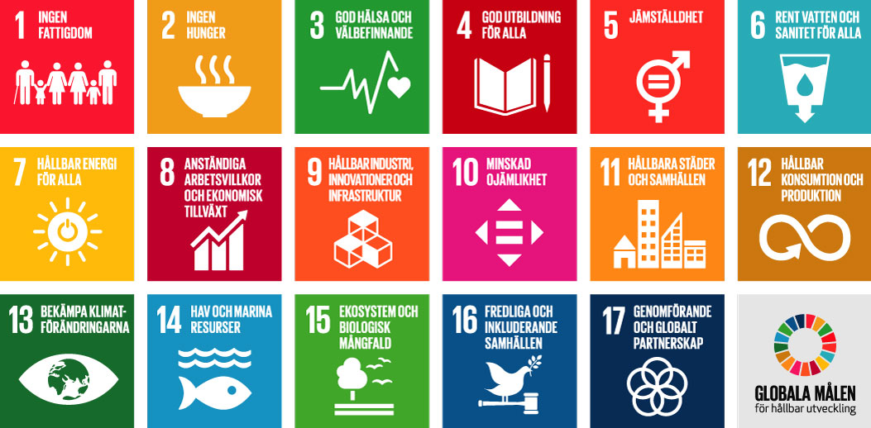
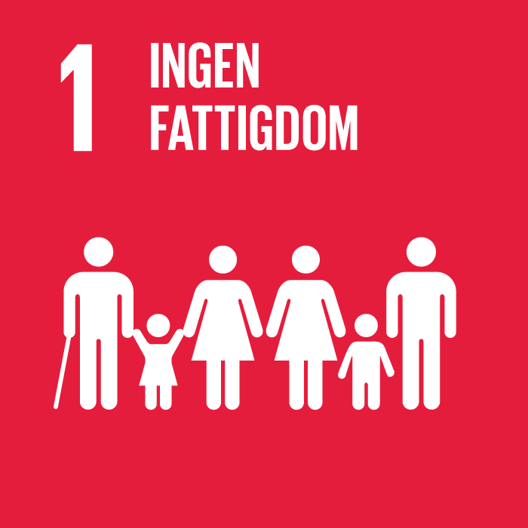
Tillsammans når vi målen!
Tillsammans når vi målen!

Slide 25
Tillsammans når vi målen i Agenda 2030!
De globala målen är avgörande för att vi ska ha en hållbar framtid för alla – överallt.
Genom att stödja We Effect stödjer ni utbredningen av starka kooperativ där de behövs som mest – vilket i sin tur ökar människors möjlighet till demokratiskt deltagande. Idag är det viktigare än någonsin!

Slide 26
Samarbete nyckeln till framgång!
För att lyckas behöver vi samarbeta, enligt mål 17.
Ert stöd har aldrig vart viktigare – för att vi tillsammans ska kunna bygga en hållbar och demokratisk värld.
Vi är starkare tillsammans!

Slide 27
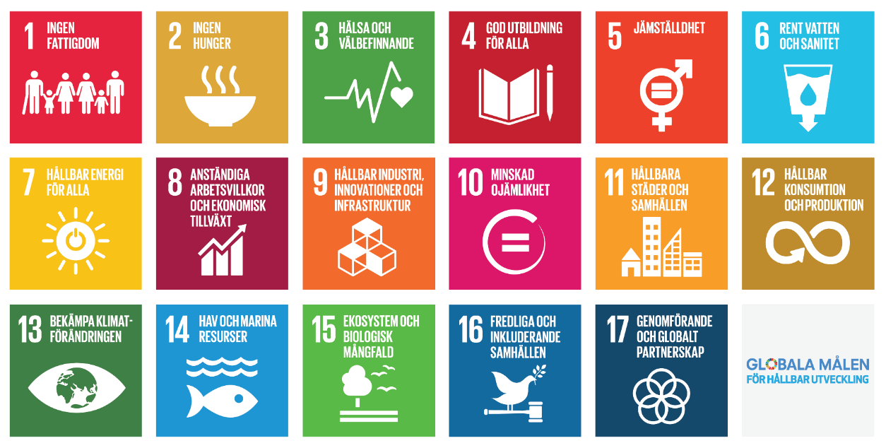

Slide 28
Avskaffa all form av fattigdom överallt
Amina Kasyano, Malawi. Photo: Marcus Lumdstedt
Notes:
Delmål 1.4: Senast 2030 säkerställa att alla män och kvinnor, i synnerhet de fattiga och de utsatta, har lika rätt till ekonomiska resurser, tillgång till grundläggande tjänster, möjlighet att äga och kontrollera mark och andra former av egendom samt tillgång till arv, naturresurser, lämplig ny teknik och finansiella tjänster, inklusive mikrokrediter.
Indikator 1.4.1: Andel av befolkningen som lever i hushåll med tillgång till basala tjänster.*

Slide 29
Avskaffa hunger, uppnå tryggad livsmedelsförsörjning, uppnå en bättre kosthållning och främja ett hållbart jordbruk
Notes:
Foto: Teodosia Gonzalez, Bolivia. Fotograf: Claudia Belaunde
Delmål 2.3: Fördubbla jordbrukets produktivitet och inkomster för småskaliga livsmedelsproducenter, i synnerhet kvinnor, ursprungsfolk, familjejordbrukare, boskapsskötande nomader samt fiskare, inklusive genom säker och lika tillgång till mark, andra produktionsresurser och insatsvaror, kunskap, finansiella tjänster och marknader samt möjligheter till förädling och sysselsättning utanför jordbruket.
Delmål 2.4: Uppnå hållbara system för livsmedelsproduktion samt införa motståndskraftiga jordbruksmetoder som ökar produktiviteten och produktionen, som bidrar till att upprätthålla ekosystemen, som stärker förmågan till anpassning till klimatförändringar, extrema väderförhållanden, torka, översvämning och andra katastrofer och som successivt förbättrar mark- och jordkvaliteten.
Indikatorer: 2.3.1 Produktionsvolym per arbetad time inom jorbruk/ boskapsskötsel/skogsföretag* 2.4.1 Procent av jordbruksmark under hållbar jorbrukspraxis*

Slide 30
Uppnå jämställdhet, och alla kvinnors och flickors egenmakt
Emiliana Lorocachi, Bolivia. Photo: XXX
Notes:
Foto: Emiliana Lorocachi, Bolivia. Fotograf: Claudia Belaunde
Delmål 5.5:
Tillförsäkra kvinnor fullt och faktiskt deltagande och lika möjligheter till ledarskap på alla beslutsnivåer i det politiska, ekonomiska och offentliga livet.
Indikator 5.5.2:
Andel kvinnor i ledande positioner.*
*Definieras av FN

Slide 31
Göra städer och bosättningar inkluderande, säkra, motståndskraftiga och hållbara
Tedoy Gracer, Filippinerna. Photo: Marcus Lundstedt

Slide 32
Vidta omedelbara åtgärder för att bekämpa klimat-förändringarna och dess konsekvenser
Klimatförändringar skadar skörden, Kenya. Photo: Anette Gärdeklint Sylla

Slide 33
Skydda, återställa och främja ett hållbart nyttjande av landbaserade ekosystem, hållbart bruka skogar, bekämpa ökenspridning, hejda och vrida tillbaka markförstöringen samt hejda förlusten av biologisk mångfald
Kelly Martinez, Colombia. Photo: Jesper Klemedsson

Slide 34
Stärka genomförandemedlen och återvitalisera det globala partnerskapet för hållbar utveckling
Okoro Coffee, Uganda. Photo: Anna Kakuli

Slide 35
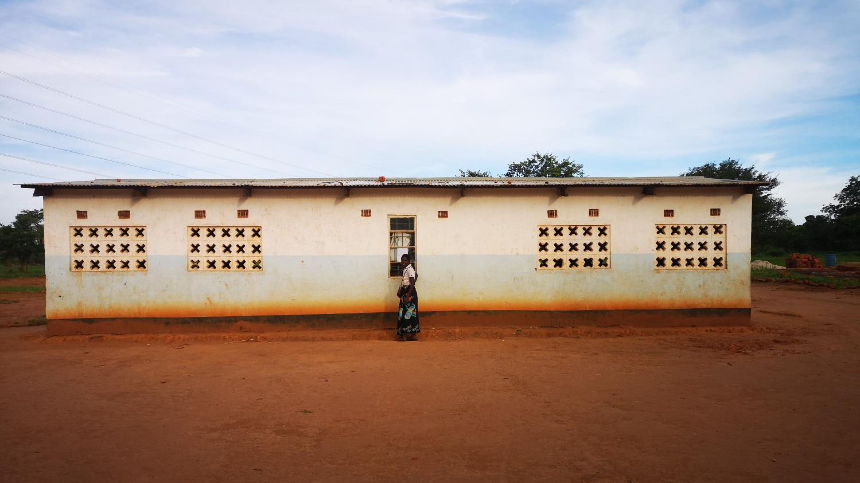
”Fattigdom är inte bara brist på pengar, utan kanske framförallt brist på möjligheter”
Notes:
Vi tittar närmare på mål 5, jämställdhet. Kvinnor har inte alls samma möjligheter som män idag. Zambia, Foto: Lisa Johansson

Slide 36
Alla människor har rätt att leva fria från fattigdom
Ökar vi jämställdheten, minskar vi fattigdomen
Tillsammans utrotar vi fattigdomen
Notes:
De flesta som lever i fattigdom är kvinnor som försörjer sig på ett litet jordbruk. En tuff tillvaro, där varje morgon innebär oro för hur dagen ska bli. Kommer regnet? Får vi mat på bordet? Hur ska det gå för barnen?
Kvinnor har nästan alltid mycket sämre möjligheter än män. Möjlighet att få bestämma över ekonomin, jordbruket och marken som huset står på.
Det är dem We Effect finns till för. Tillsammans med dig kan vi utrota fattigdomen.
Enligt FN: Om kvinnor och män hade samma förutsättningar skulle skördarna kunna öka så mycket att fler än 100 miljoner människor skulle slippa gå hungriga. Det finns alltså hopp och lösningar!
HUR? Kvinnliga entreprenörer är de som i störst utsträckning går samman och bidrar till att bygga hållbara samhällen i fattiga länder.
Ju fler kvinnor vi stödjer, desto fler blir vi som tillsammans utrotar fattigdomen.
Vi kallar det Jämställdhetseffekten

Slide 37
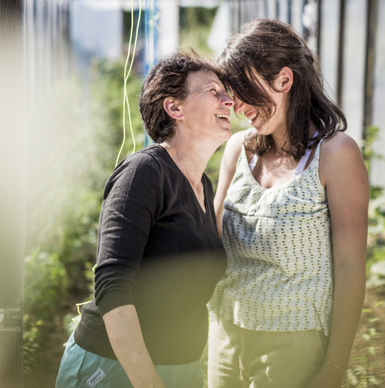
Kvinnor är nyckeln till en värld utan fattigdom.
Notes:
Foto: Marije Shkjau med dottern Jonida Shkjau, Albanien. Fotograf: Marcus Lundstedt
De flesta som lever i fattigdom är kvinnor som försörjer sig på ett litet jordbruk. En tuff tillvaro, där varje morgon innebär oro för hur dagen ska bli. Kommer regnet? Får vi mat på bordet? Hur ska det gå för barnen?
Kvinnor har nästan alltid mycket sämre möjligheter än män. Möjlighet att få bestämma över ekonomin, jordbruket och marken som huset står på.
Det är dem We Effect finns till för. Tillsammans med dig kan vi utrota fattigdomen.
Enligt FN: Om kvinnor och män hade samma förutsättningar skulle skördarna kunna öka så mycket att fler än 100 miljoner människor skulle slippa gå hungriga. Det finns alltså hopp och lösningar!
HUR? Kvinnliga entreprenörer är de som i störst utsträckning går samman och bidrar till att bygga hållbara samhällen i fattiga länder.
Ju fler kvinnor vi stödjer, desto fler blir vi som tillsammans utrotar fattigdomen.
Vi kallar det Jämställdhetseffekten.

Slide 38
Om kvinnor hade samma möjligheter som män, skulle 100-150 MILJONER färre gå hungriga
Notes:
Källa: FAO 2017

Slide 39
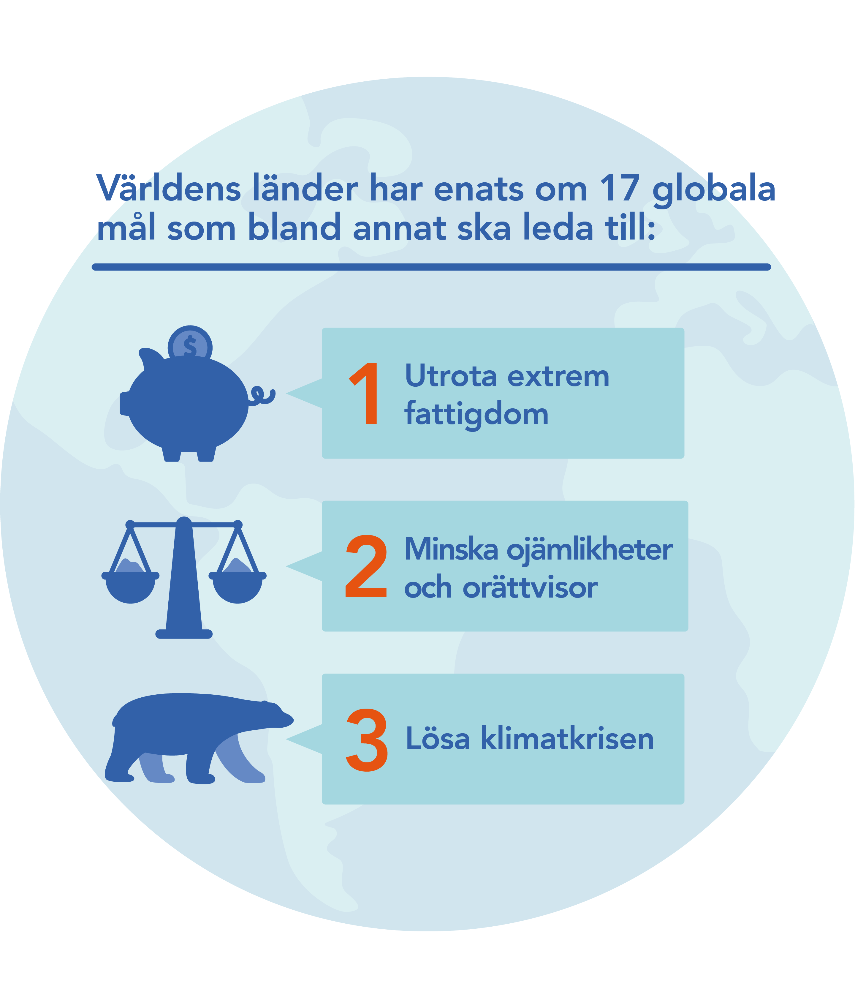
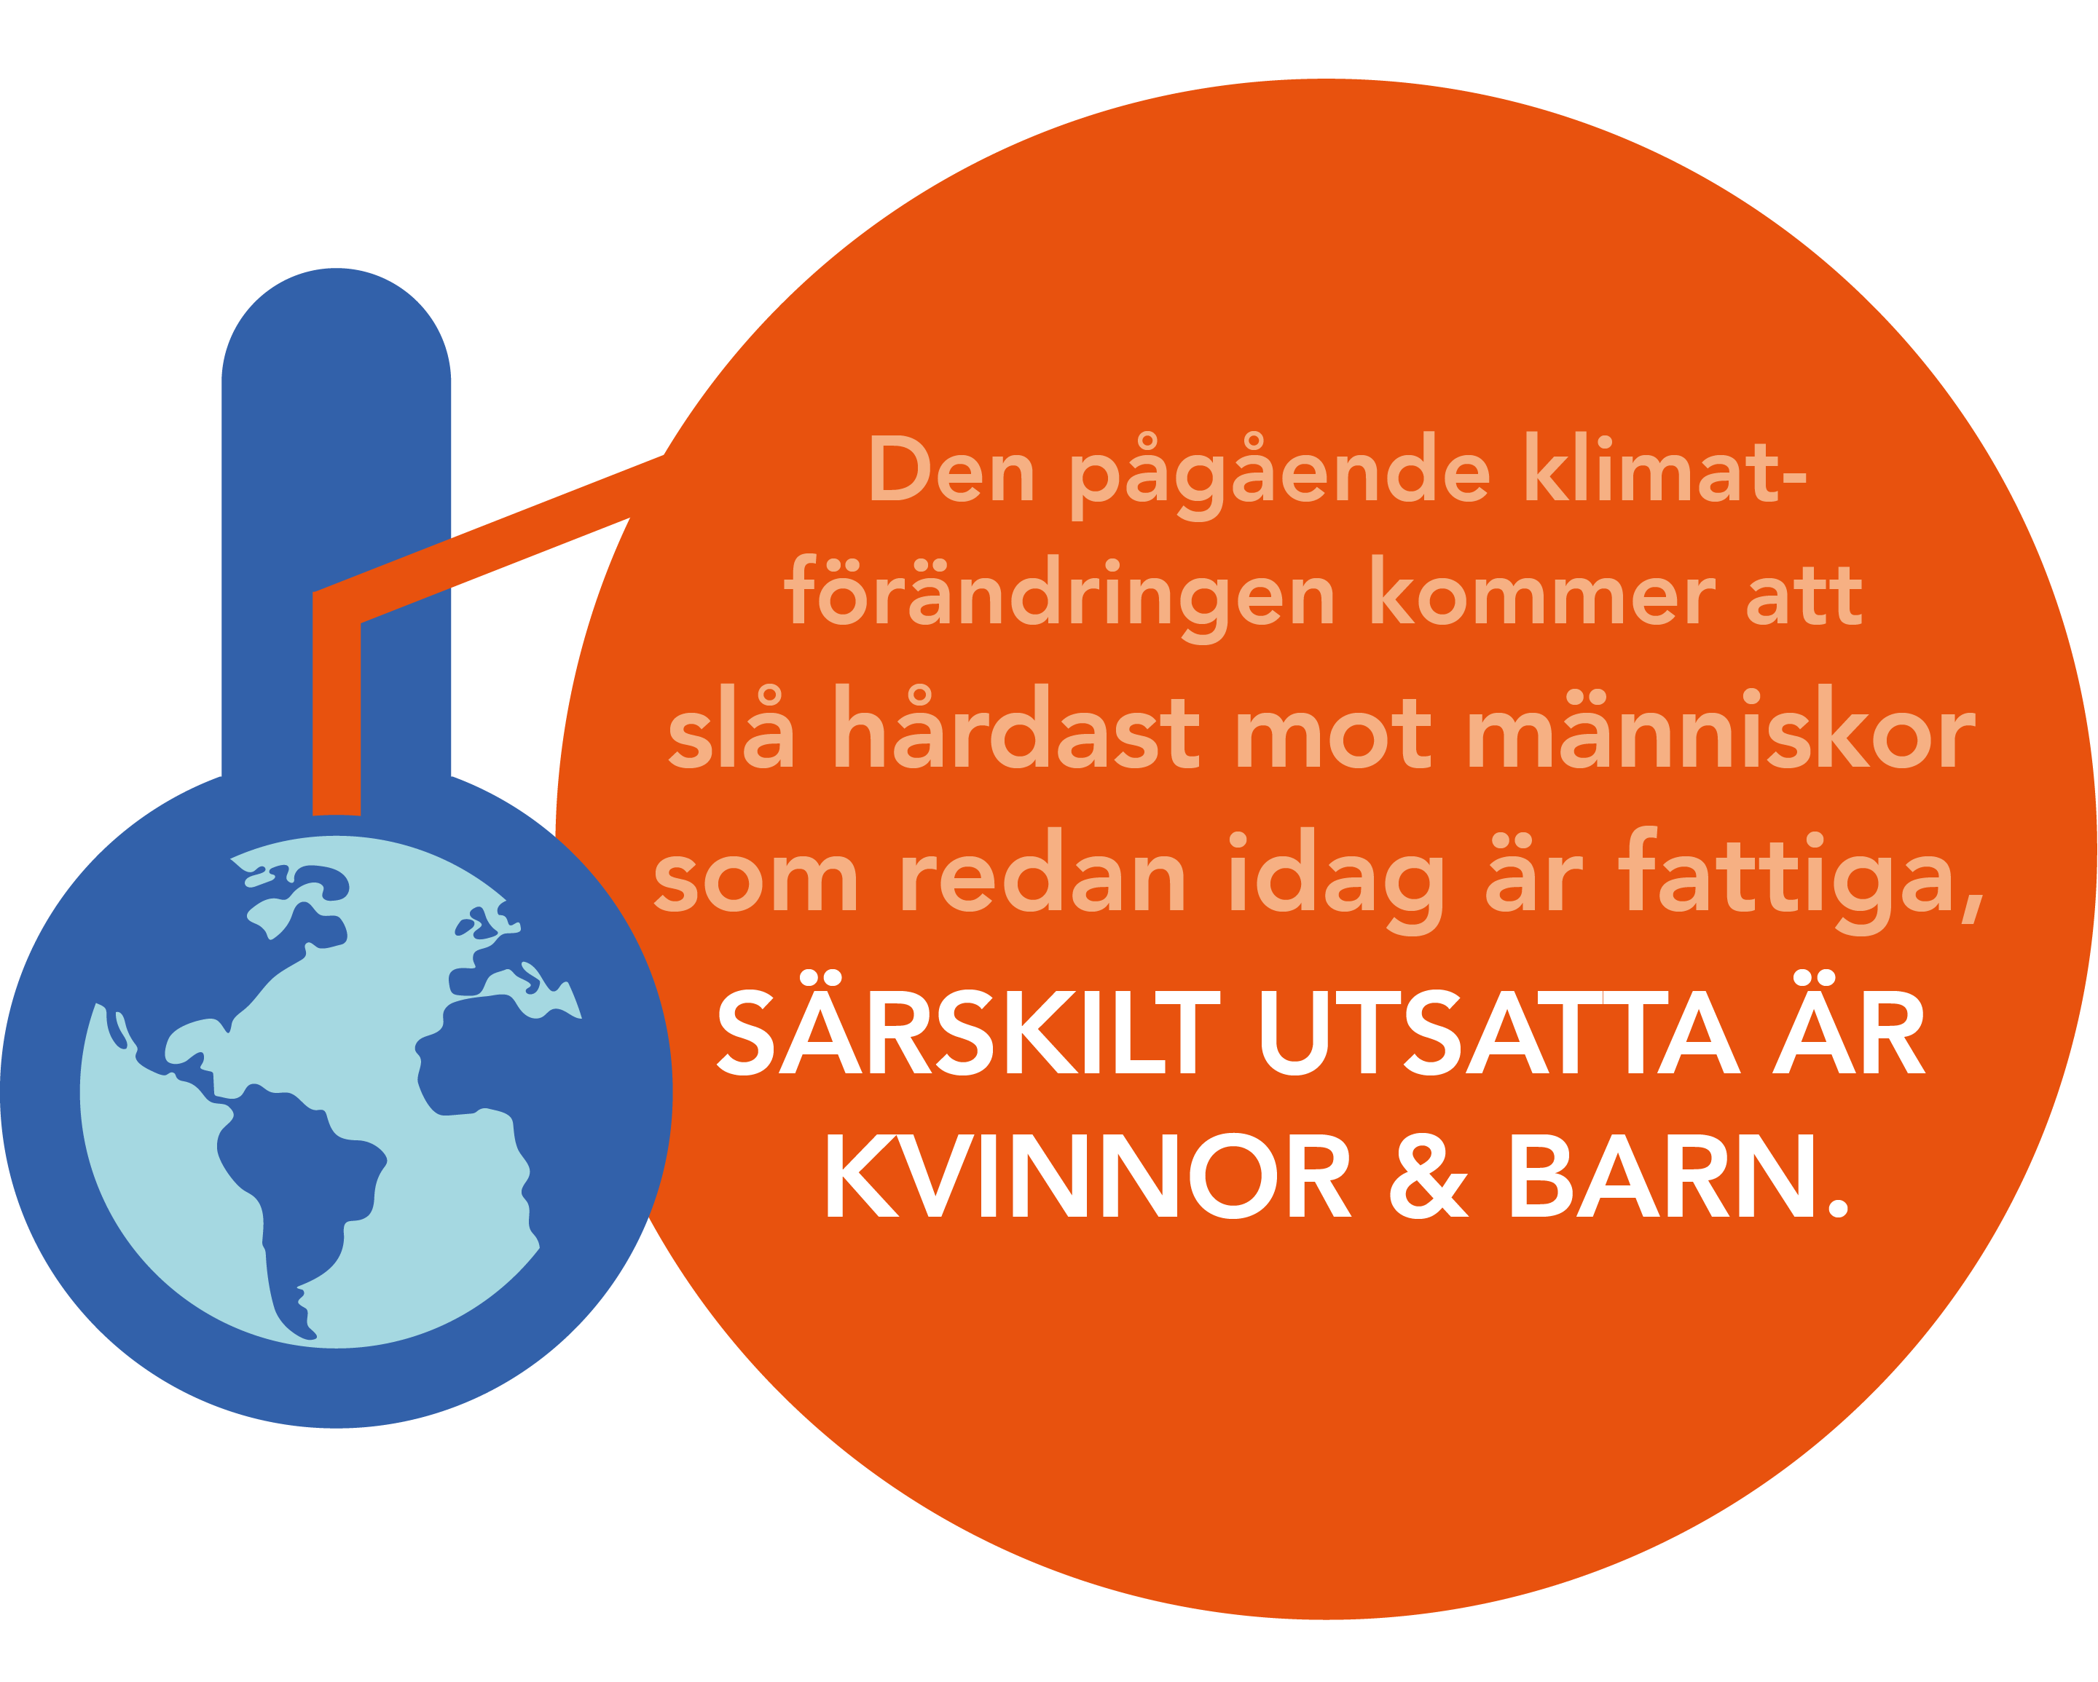
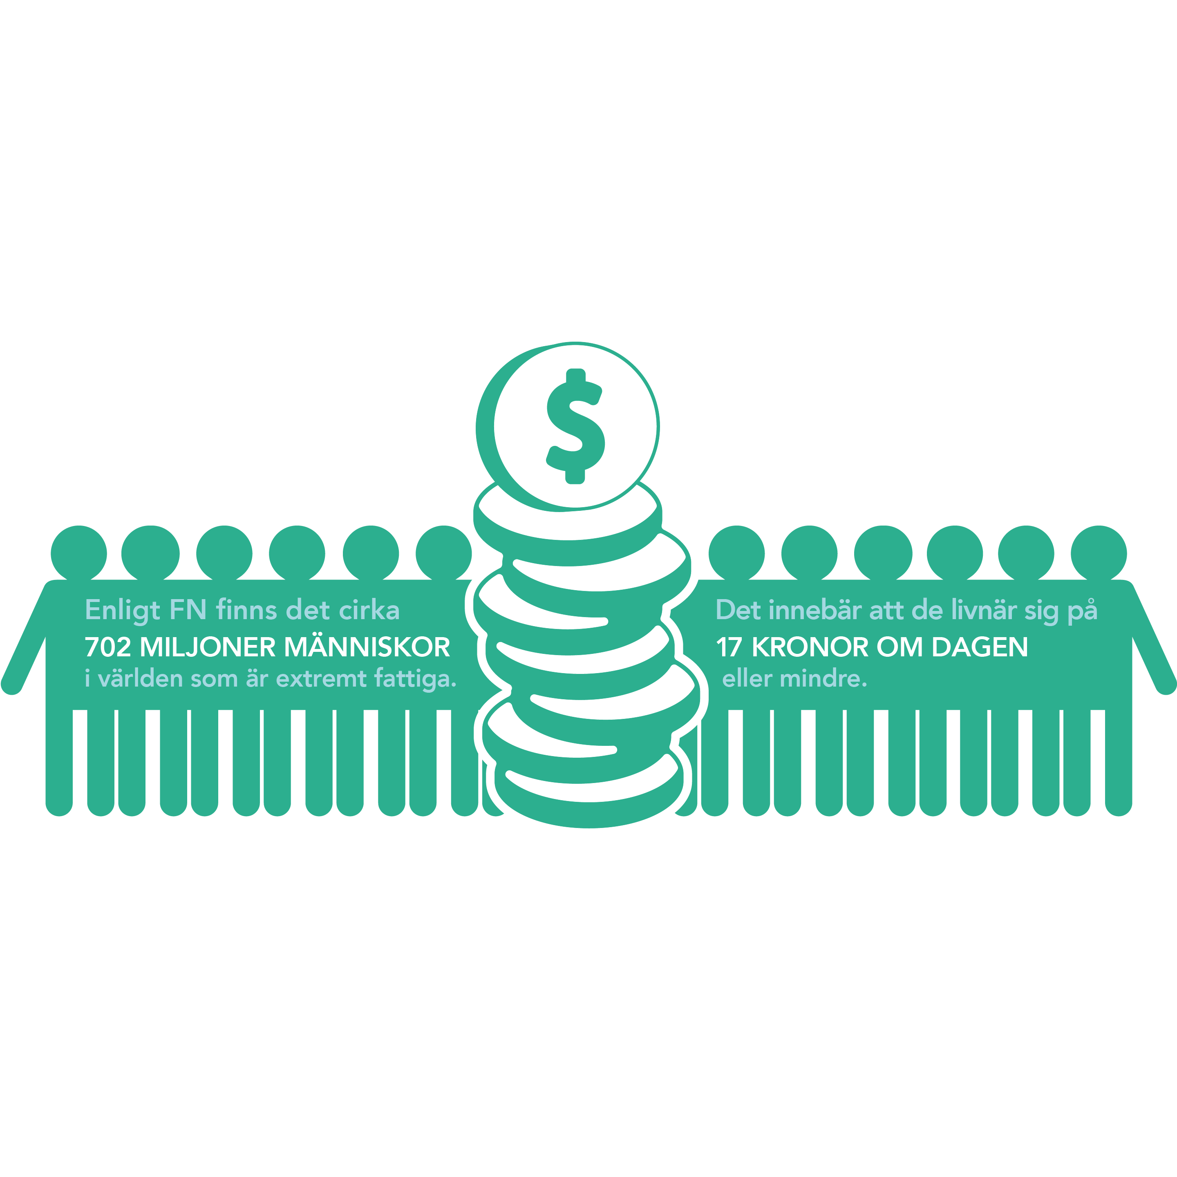
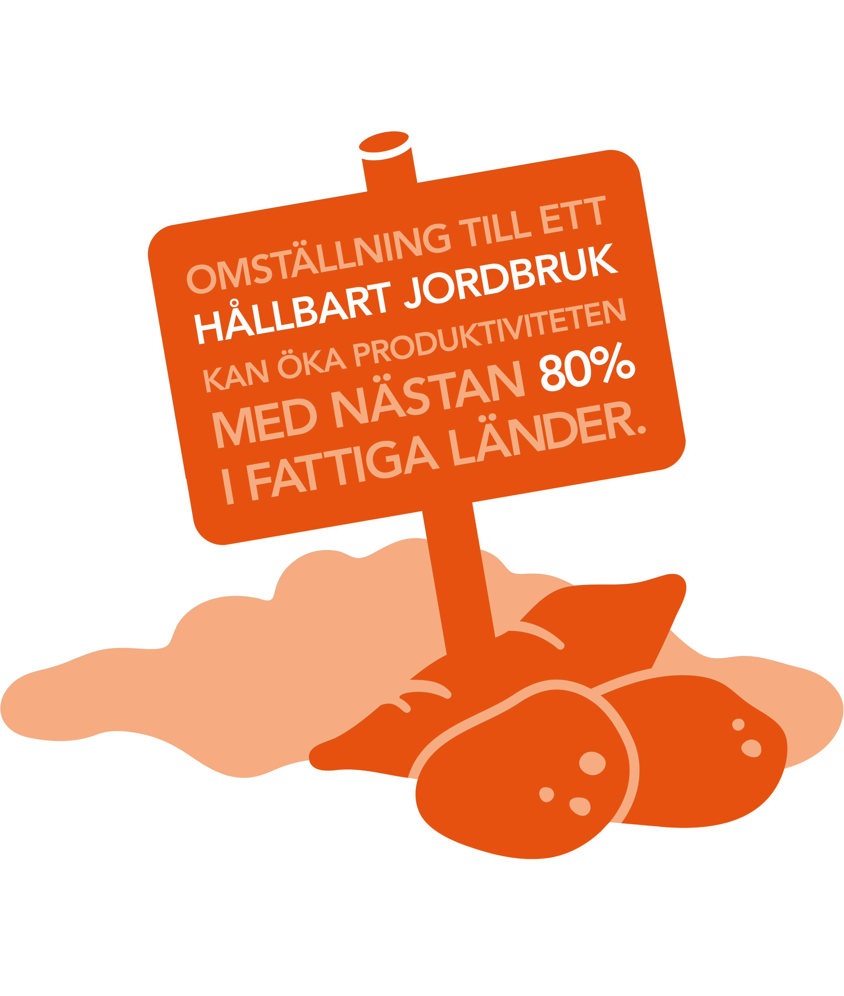
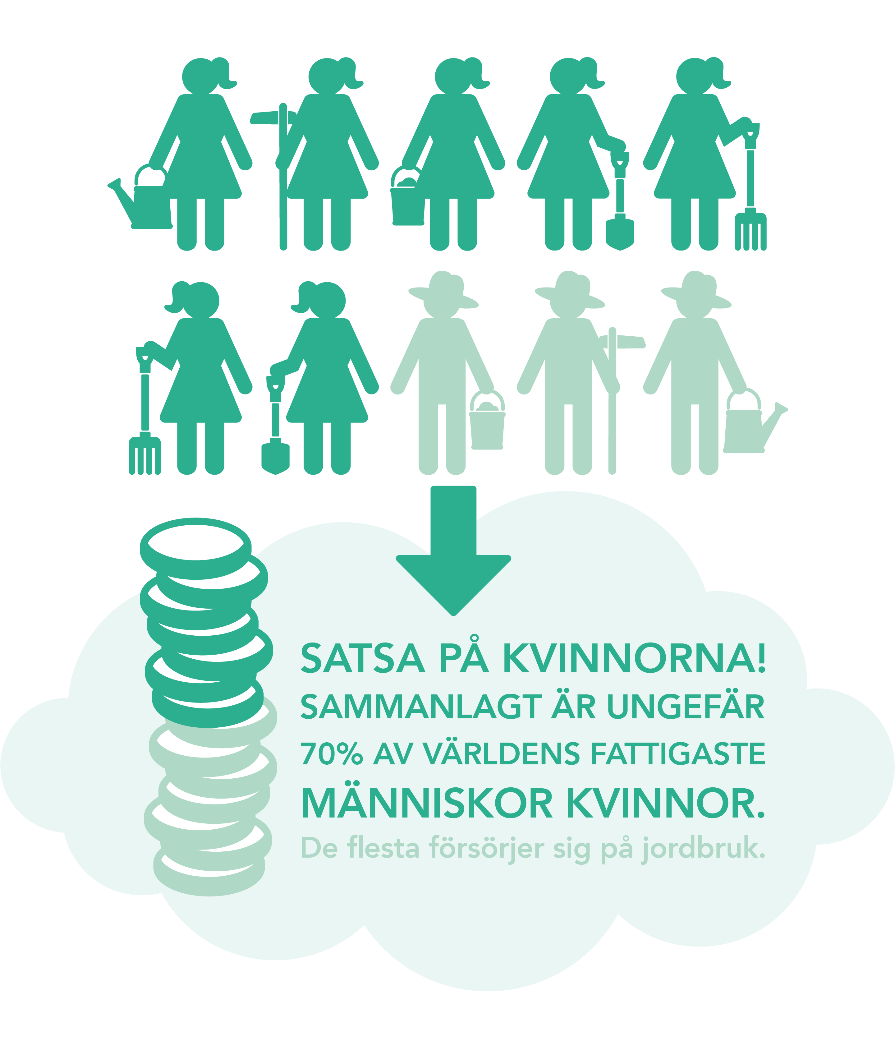
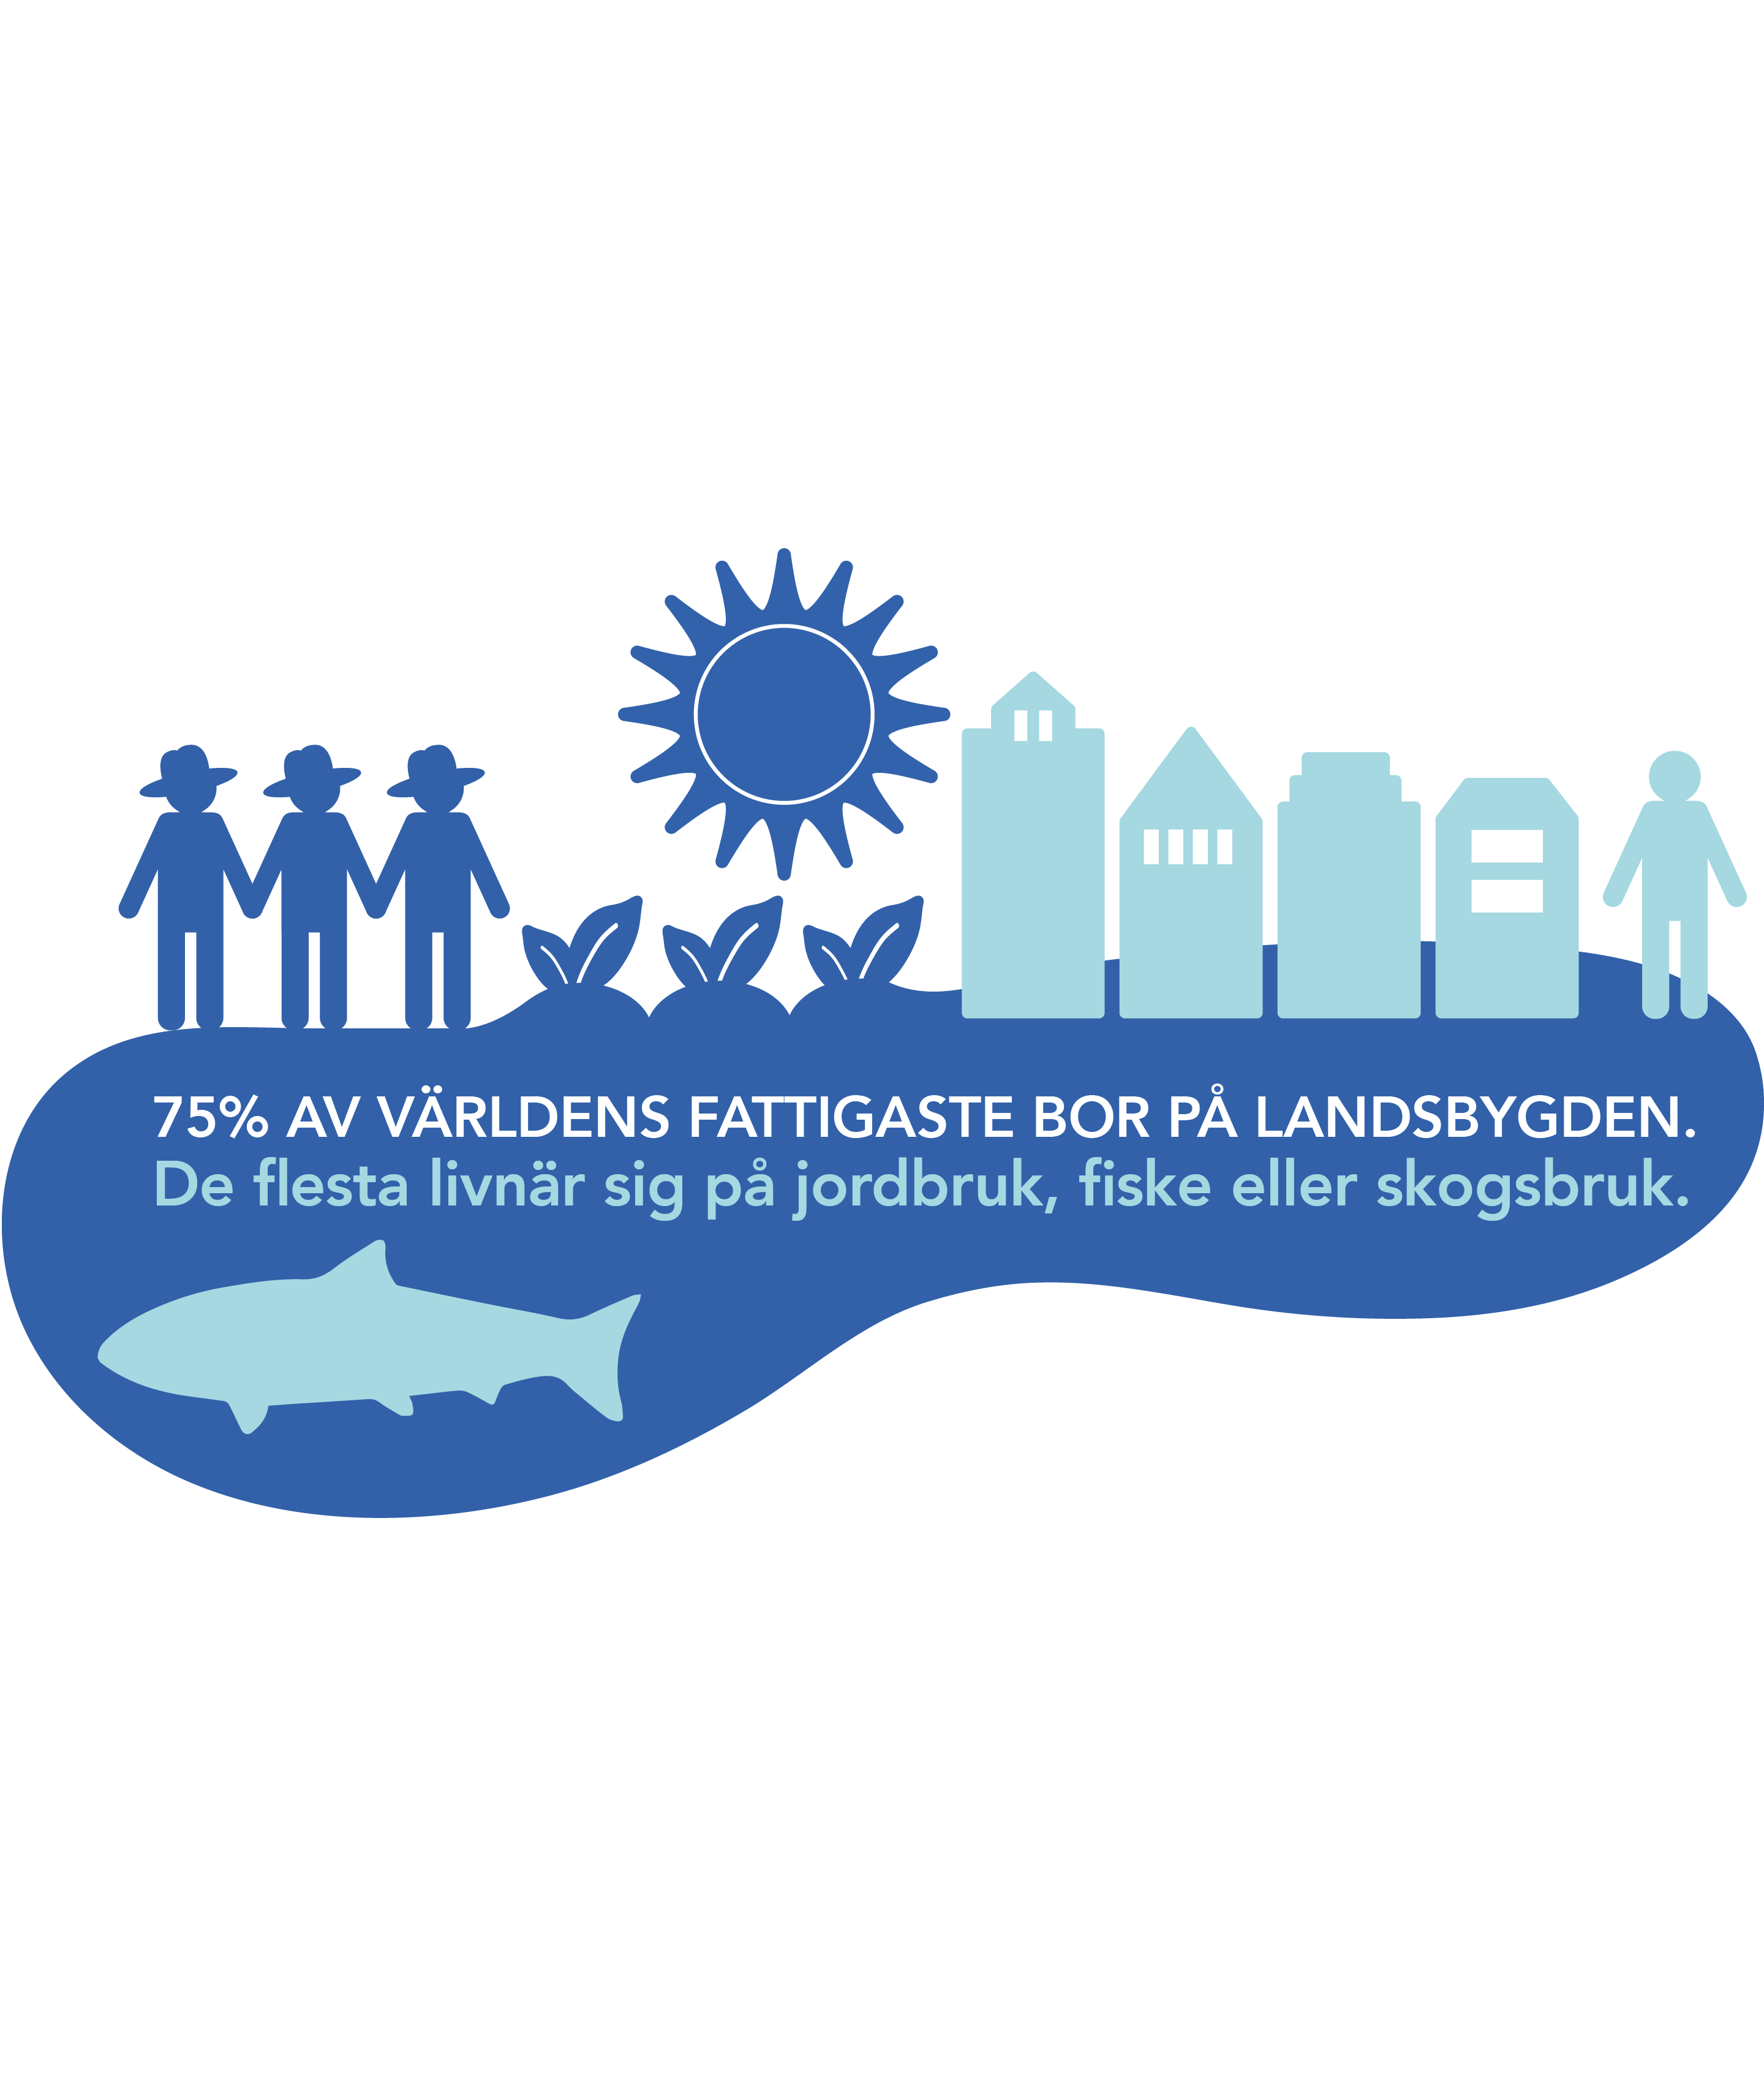

Slide 40
Notes:
Källor:
Källa 15/90: Landesa, ”The Law of the Land: Women’s Rights to Land”, 2016.
Källa 36 länder: World Bank Group, ”Women, Business and the Law 2018,” 2018.
Källa 4 ggr: Amber Peterman, “Women’s Property Rights and Gendered Policies”, 2011.
Källa 8: Bina Agarwal och Pradeep Panda, ”Toward Freedom from Domestic Violence: the Neglected Obvious”, 2007.

Slide 41
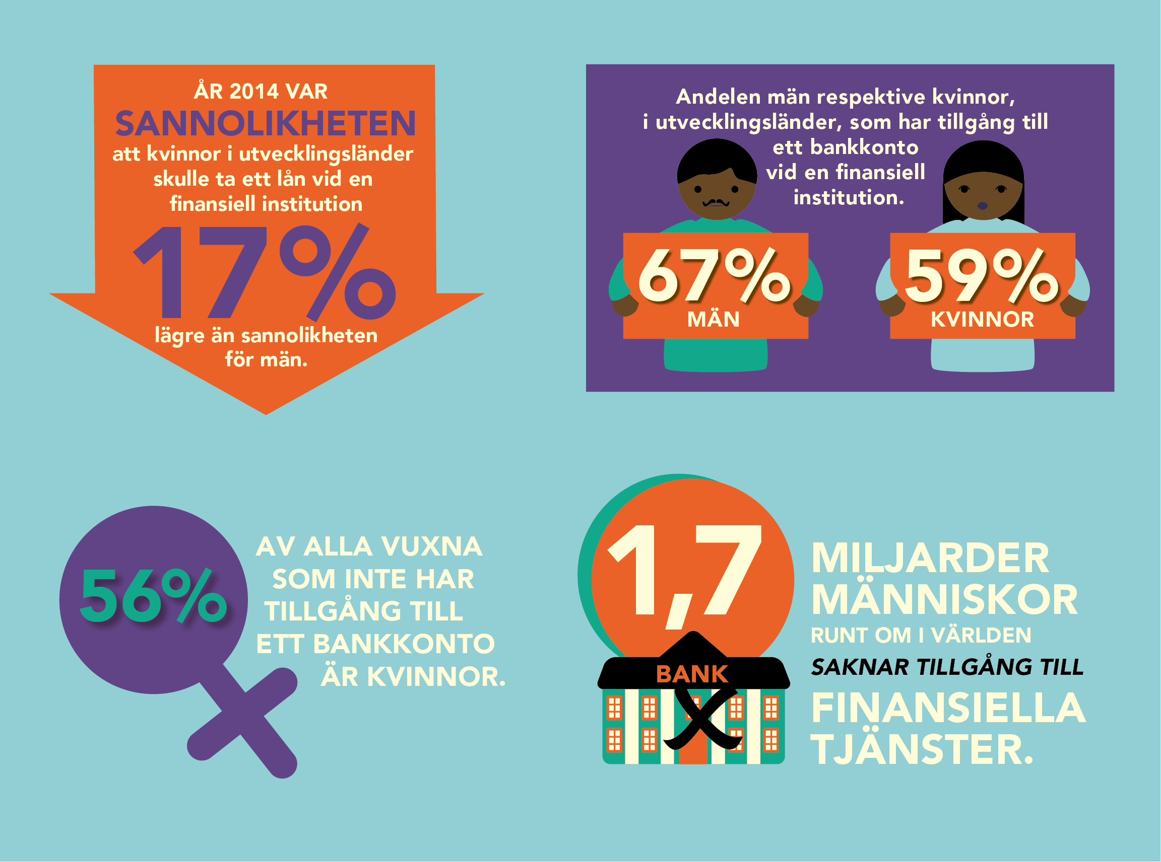
Notes:
Källor:
Källa 17% : UN Women, ”Driving Gender-Responsive Financial Inclusion Models in Africa”, 2017.
Källa: World Bank Group, ”The Global Findex Database. Measuring Financial Inclusion and the Fintech Revolution”, 2017.
Källa: World Bank Group, ”The Global Findex Database. Measuring Financial Inclusion and the Fintech Revolution”, 2017.
Källa: World Bank Group, ”The Global Findex Database. Measuring Financial Inclusion and the Fintech Revolution”, 2017.

Slide 42
Notes:
Länk till film i bilden

Slide 43
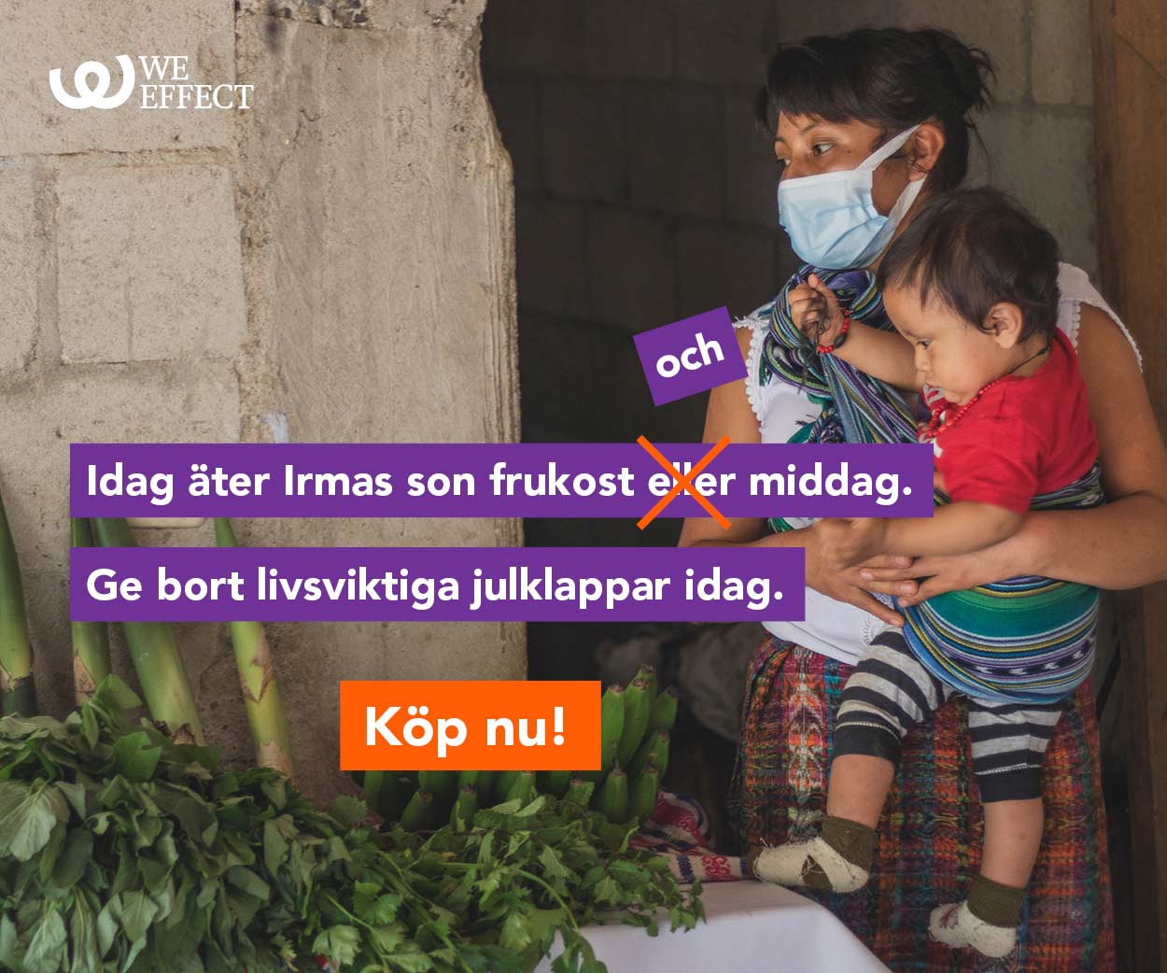
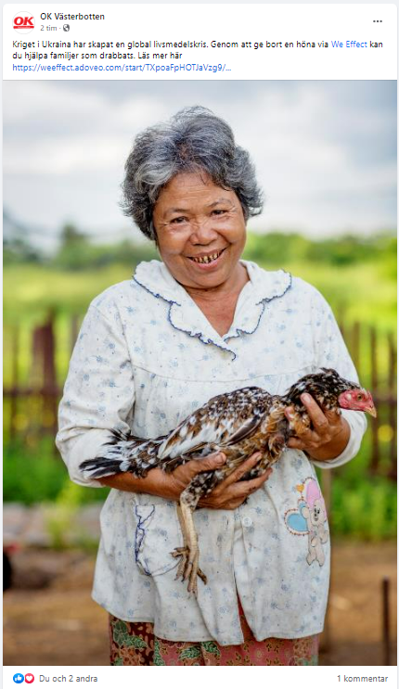
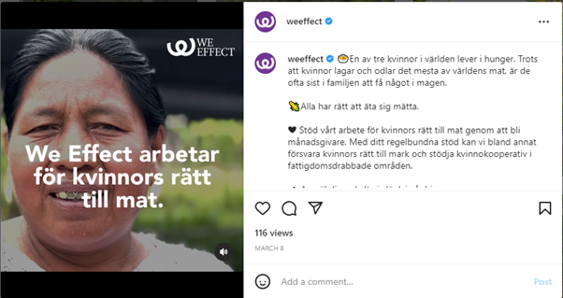
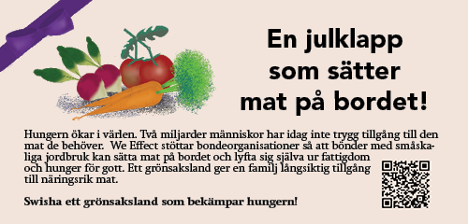
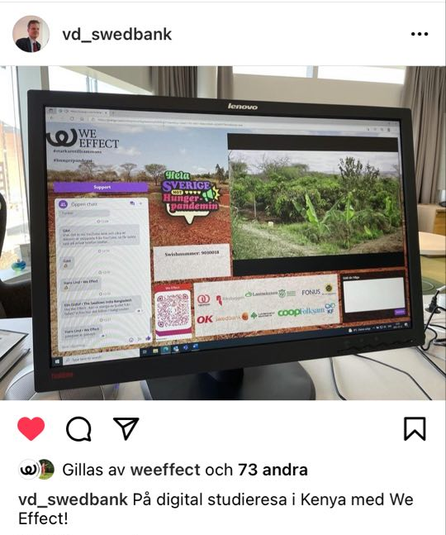
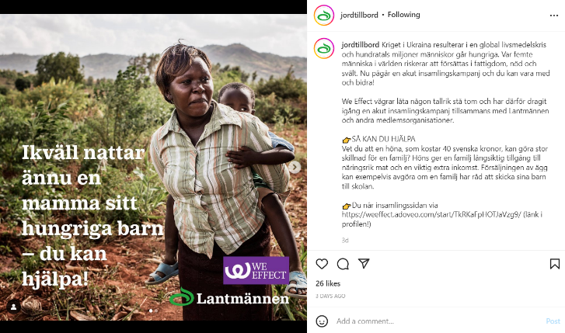
Notes:
Tidigare kampanjer 2020-2022

Slide 44
Kampanj hösten 2023
Notes:
Medlemsorganisationerna har visat ett stort engagemang på operativ nivå och med flera av våra MO har vi massa kampanjrelaterade planer – En ny rolig take är att både Swedbank, KfS och Coop finansierar annonser i DN.

Slide 45
